Slide 1

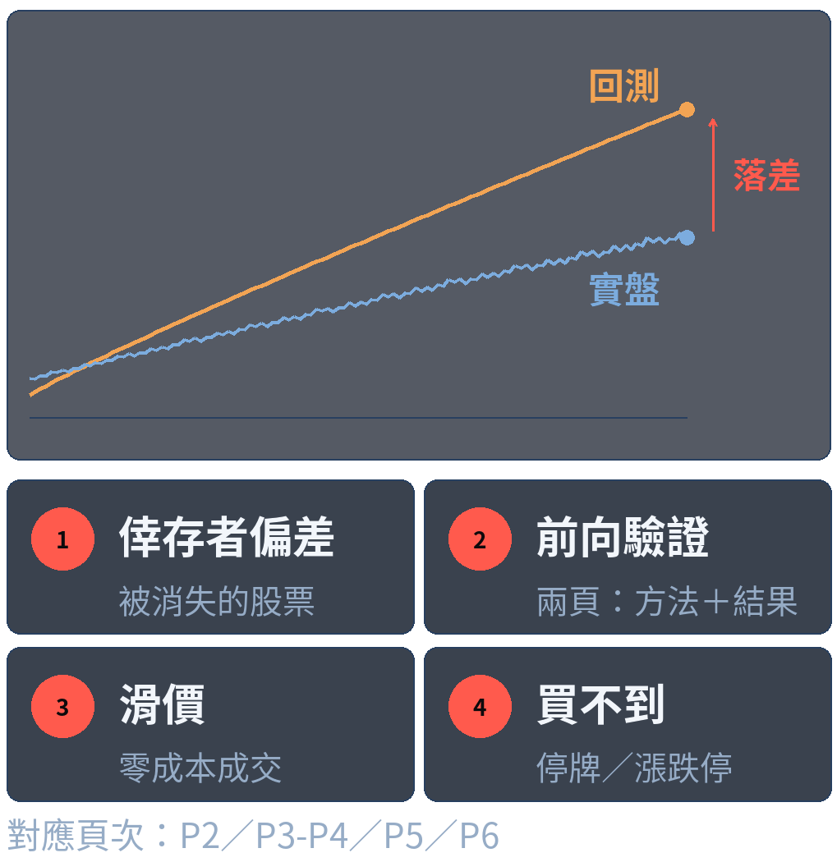
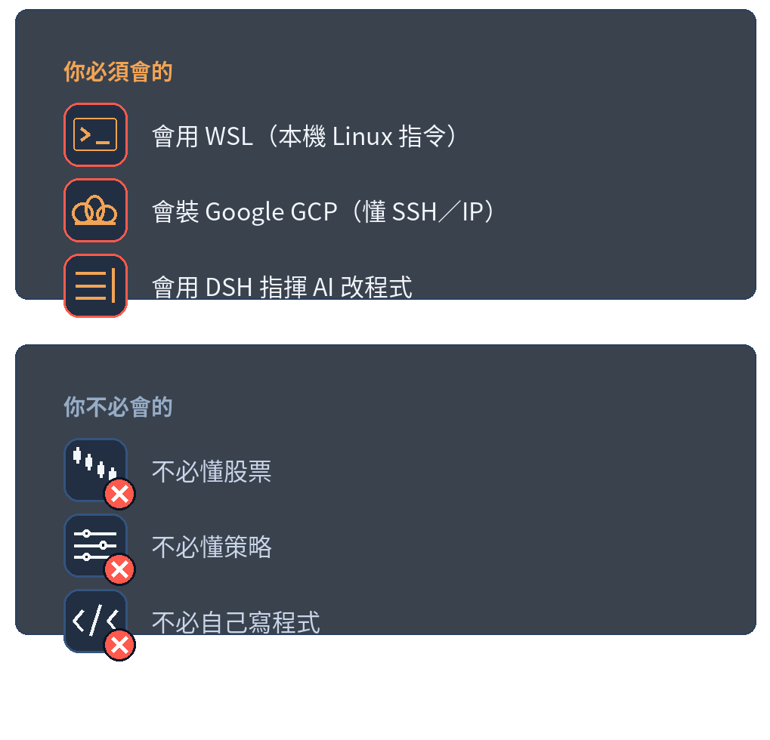
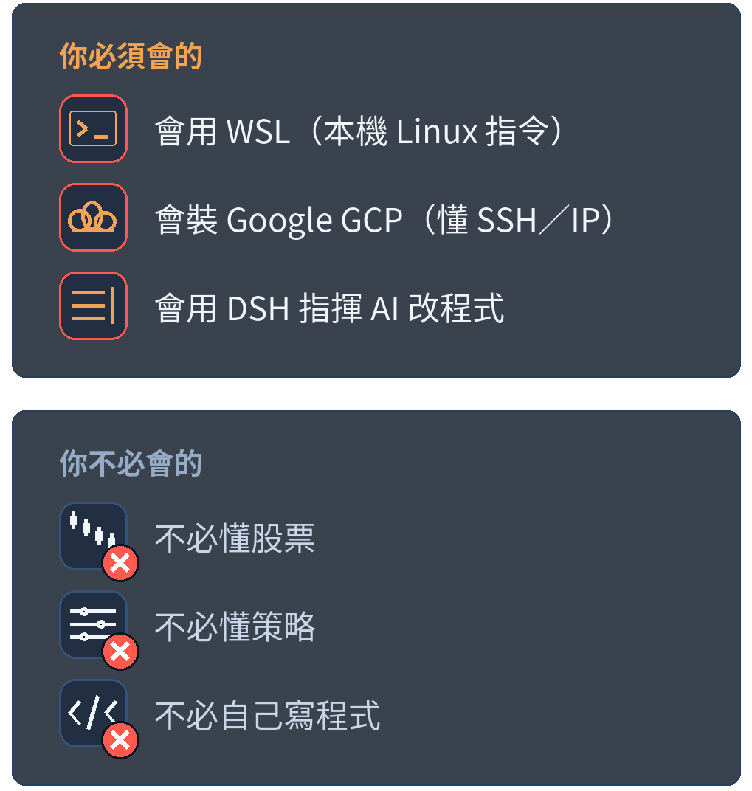
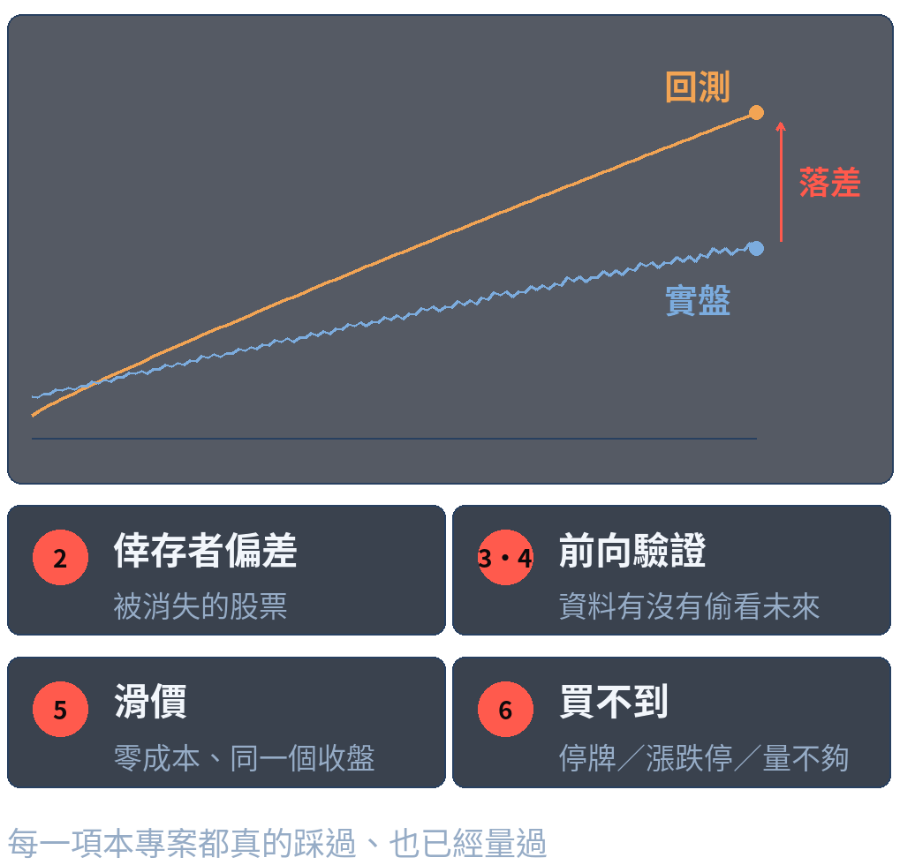
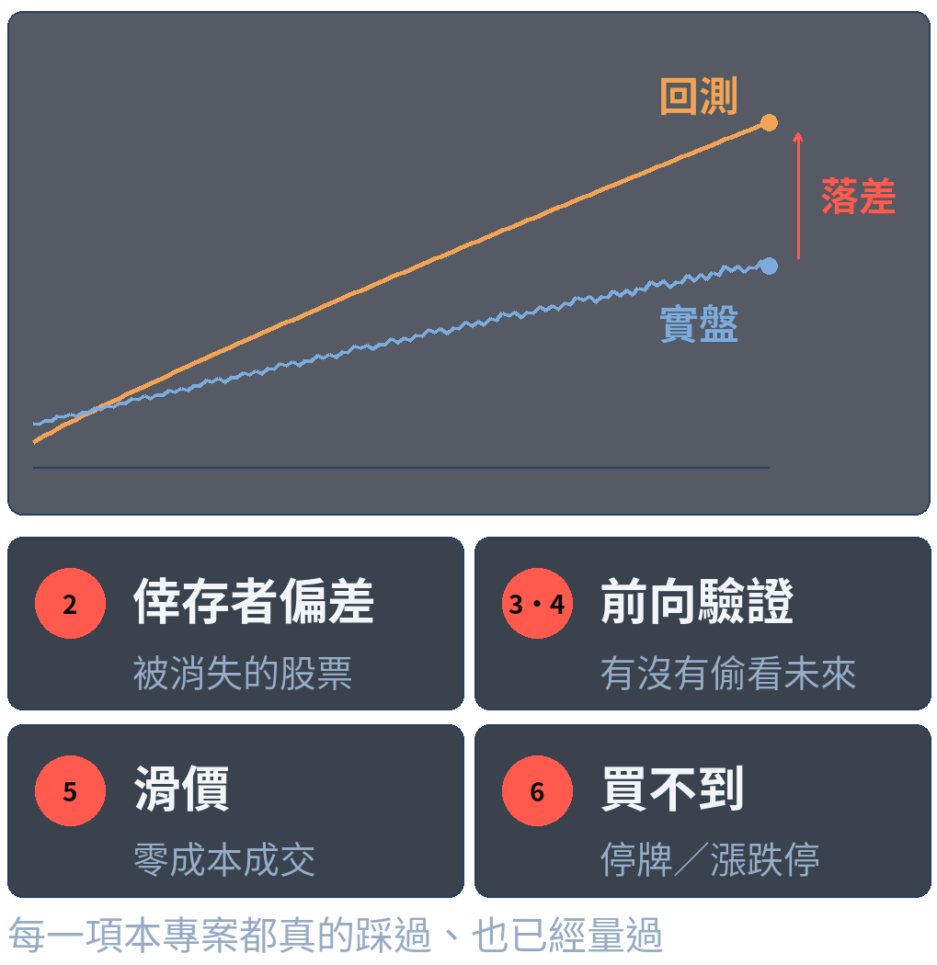

TW-SelfSelect
回測怎麼看
4 件最容易被回測騙的事
每一件，本專案都真的踩過也量過
01 / 06
Notes:
⏱ 建議時間：11 秒
這部短片講回測跟實盤的差異。
回測可以讓一個策略看起來很賺，但有四件事，會讓它比實盤好看。
【講師提示】封面就把四件事列完——倖存者偏差、前向驗證、滑價、買不到；上面的曲線落差圖就是整支片的主題。四件事裡的「前向驗證」佔兩頁（P3 講方法、P4 講結果）。

Slide 2

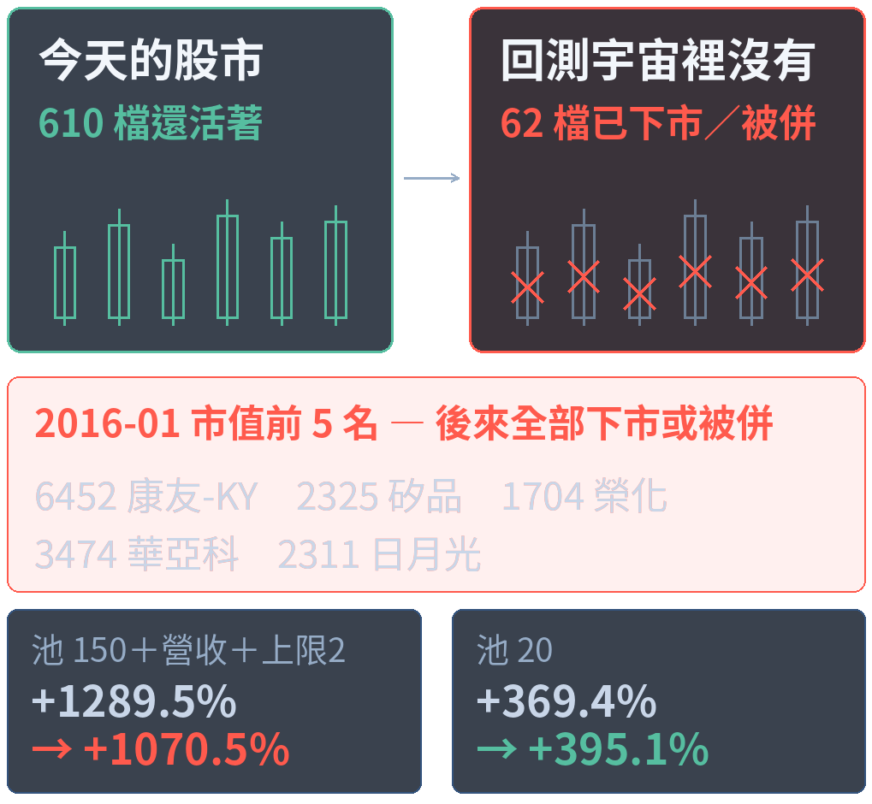
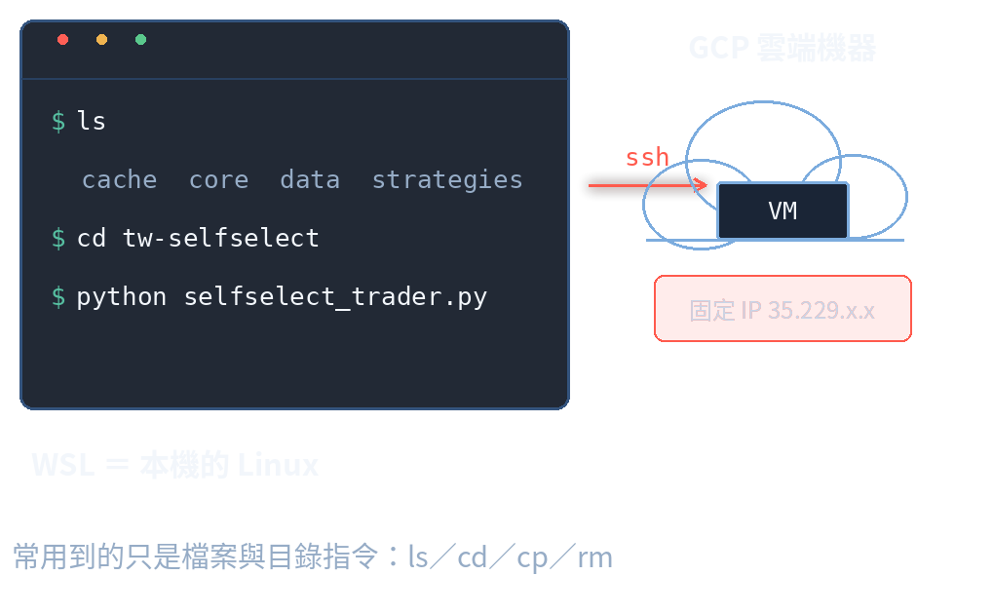
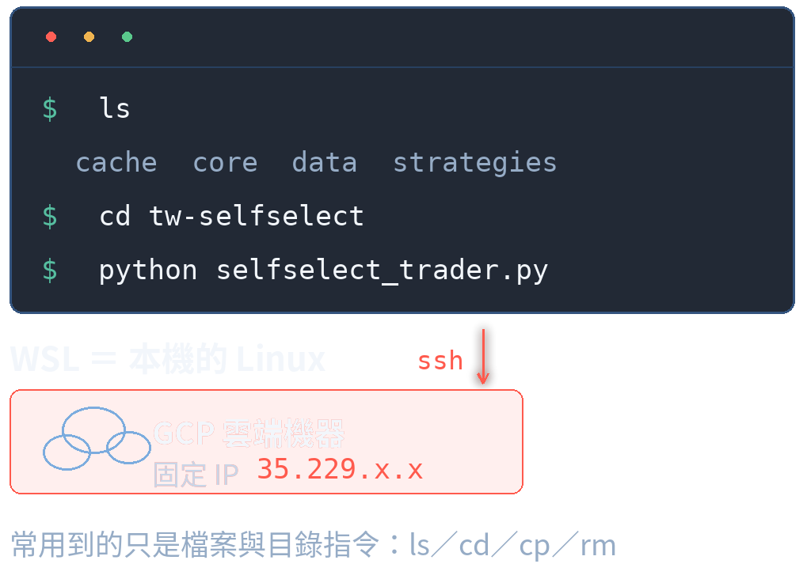
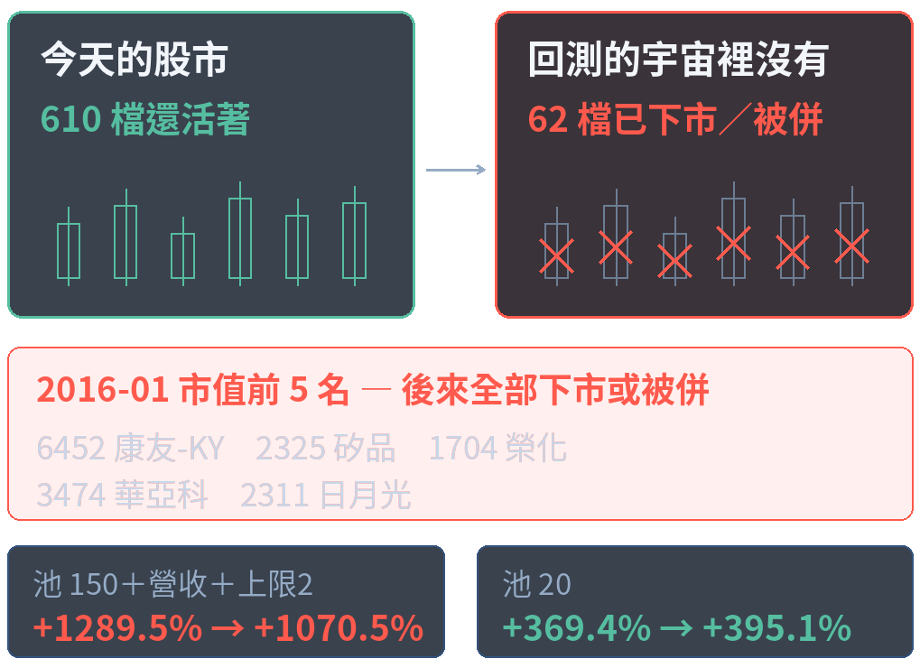
倖存者偏差
只回測「今天還活著」的股票
等於先偷看誰會倒、誰會被併
宇宙 610 → 672 檔
02 / 06
Notes:
⏱ 建議時間：37 秒
第一件，倖存者偏差。
只用今天還活著的股票回測，等於先偷看誰會倒。
2016 年初市值前五名，後來全部下市或被併。
62 檔補回宇宙，變成 672 檔。
池 150 從 +1289.5% 掉到 +1070.5%，池 20 反而上升。
偏差不是單向的，一定要重跑。
【講師提示】重點是「補完不一定變好、也不一定變差」，所以不能靠推理、只能重跑。下市股的價格是用原始價加現金股利自建還原（與存活股的 yfinance 還原價不同源），上櫃（TPEX）下市股仍缺，見 `cairn/backtest-data-pitfalls.md` §七與開放問題。

Slide 3

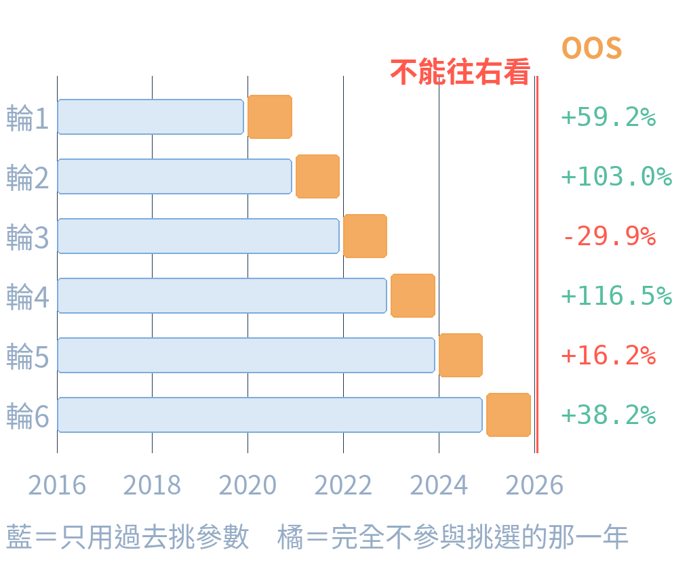
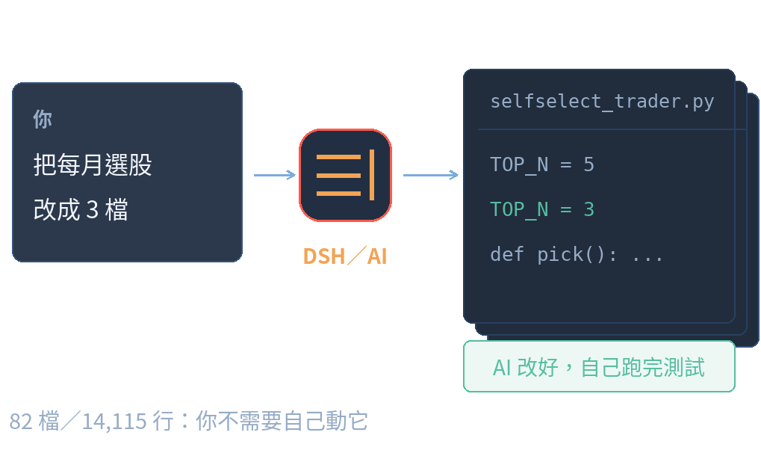
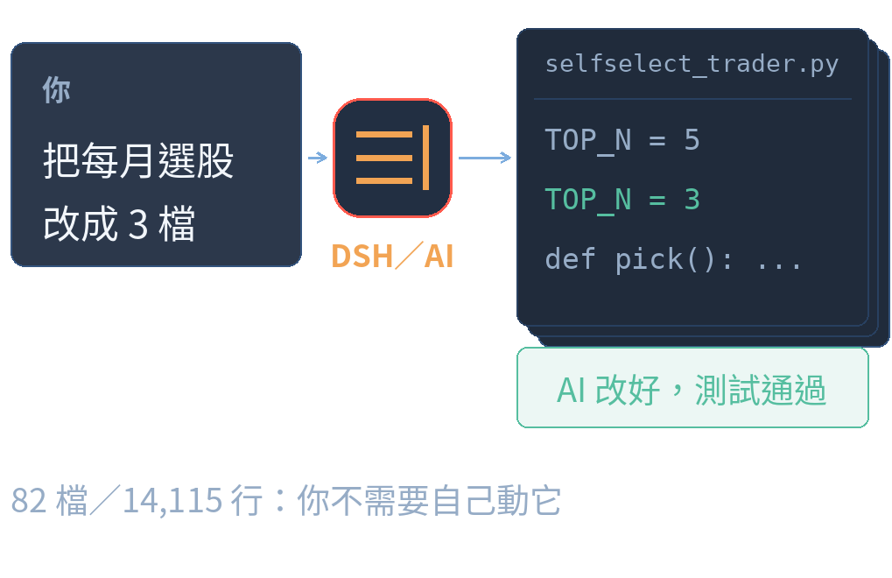
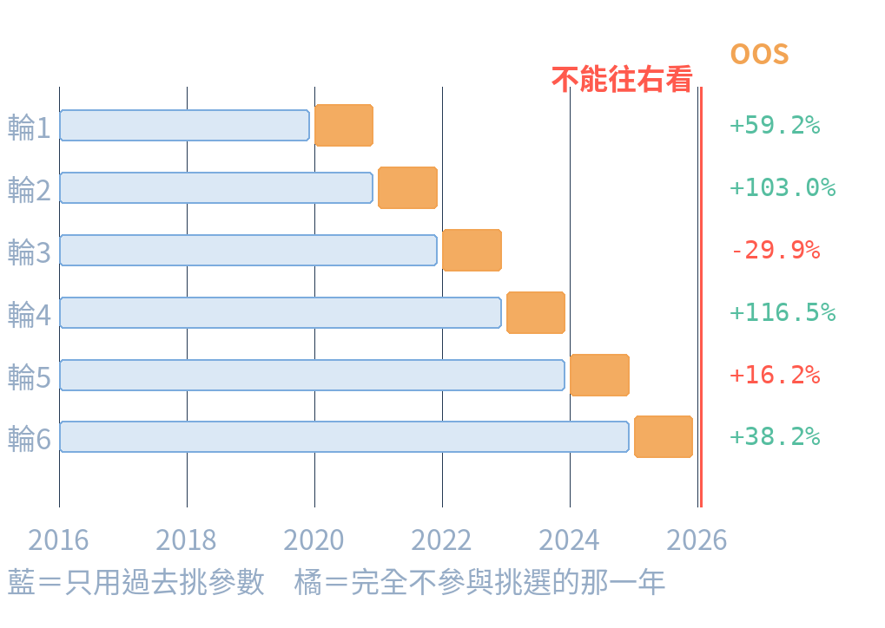
前向驗證 Forward test
回測看過的資料，不能再拿來挑參數
只用過去挑，隔年才看結果
擴張式訓練段 × 6 輪，完全不參與挑選
03 / 06
Notes:
⏱ 建議時間：23 秒
第二件，前向驗證。
回測看過的資料，不能再拿來挑參數，否則會有後見之明。
做法是：只用過去挑，隔年才看結果。訓練段逐年變長，測試那年不參與挑選，一共六輪。
紅線右邊的資料，任何一輪都不能看。
【講師提示】這就是 walk-forward。藍色訓練段是擴張式（anchored、起點固定 2016-01-01）；橘色 OOS 是逐年獨立回測、每年重新以 NT$1,000,000 起跑，所以**不能**和全期回測的年度切片相加。

Slide 4

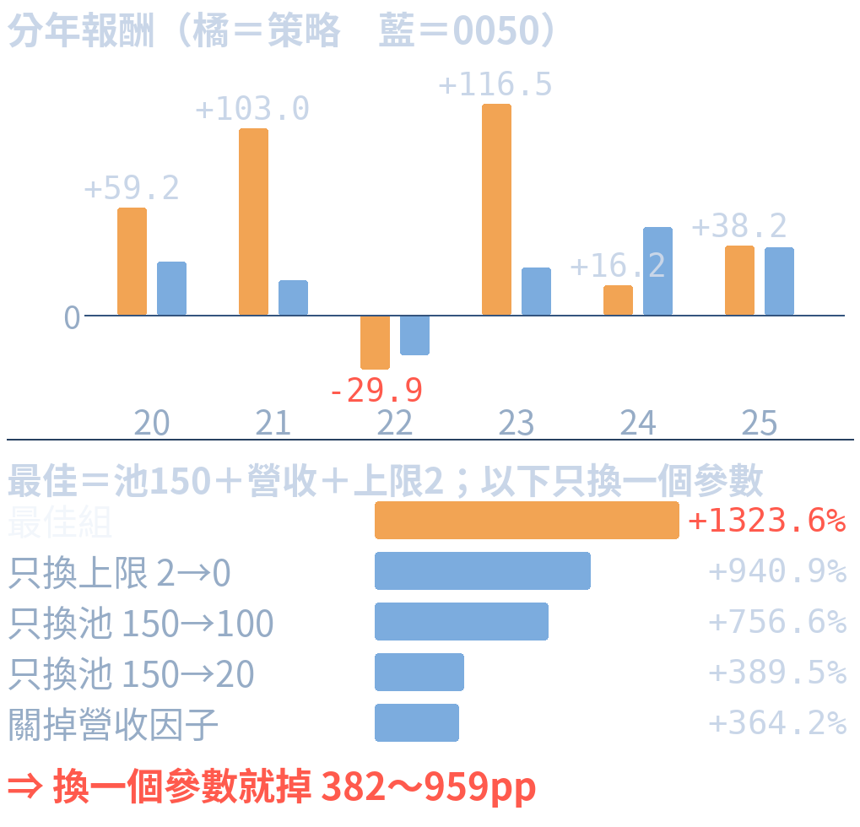
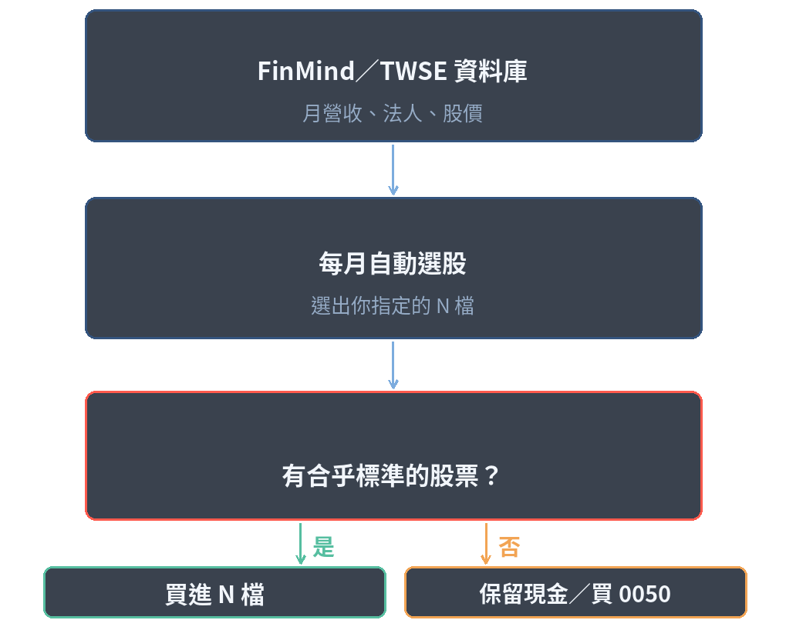
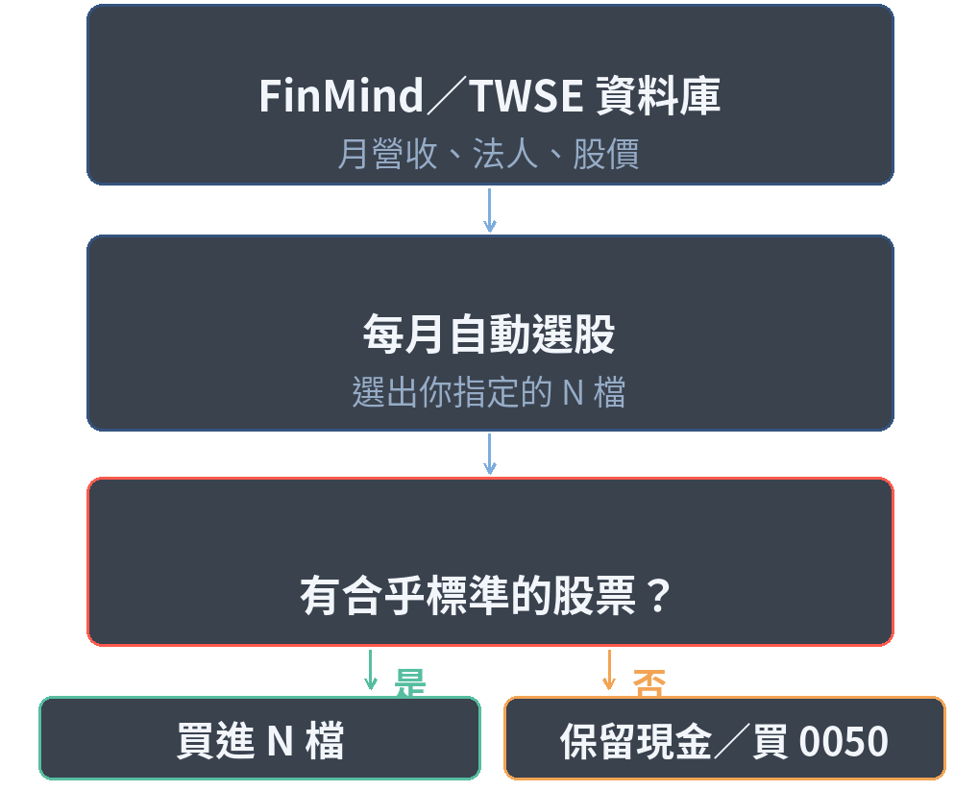
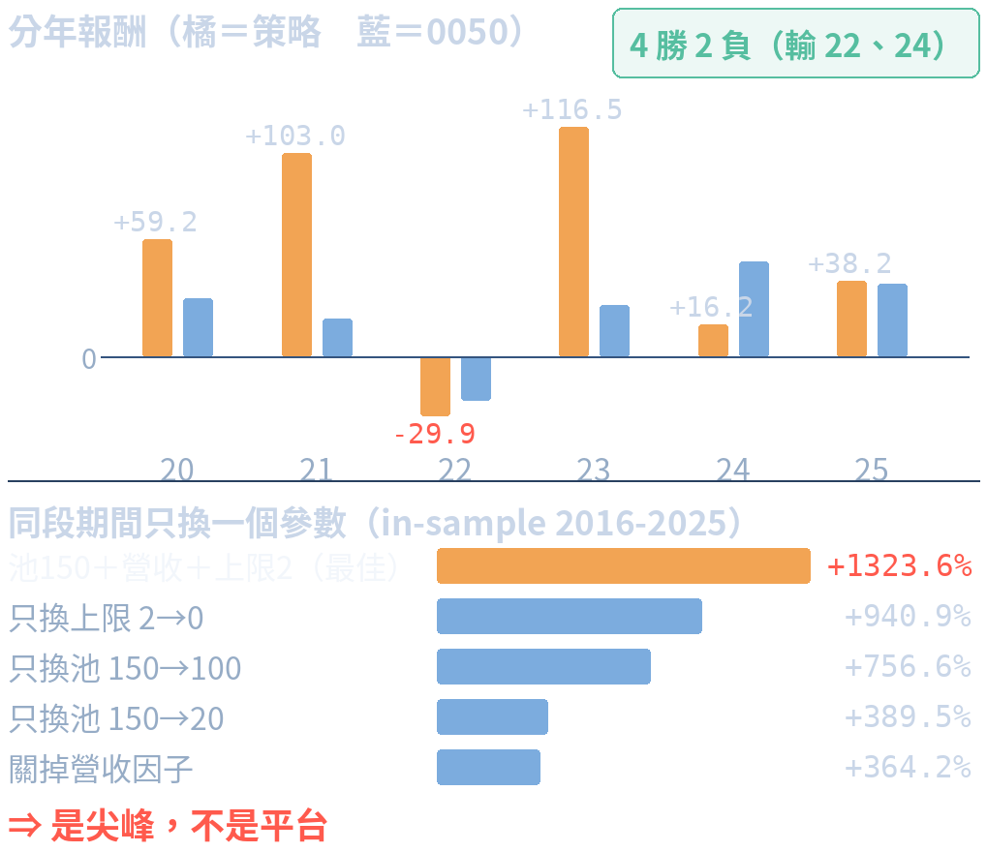
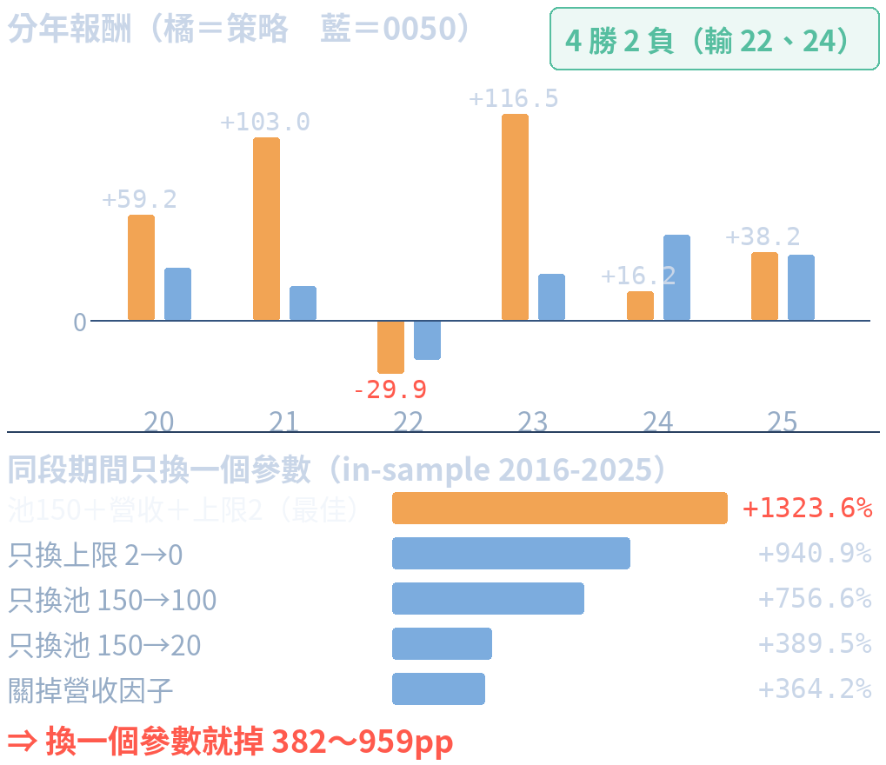
我們的前向驗證結果
6 輪串接 +687.7%｜0050 +206.4%
4 勝 2 負（輸 2022、2024）
六輪都挑回同一組 ⇒ 尖峰不是平台
04 / 06
Notes:
⏱ 建議時間：29 秒
結果四勝兩負，輸在 2022 和 2024。
六輪串接 +687.7%，同期 0050 是 +206.4%。
但六輪都挑回同一組，換任何一個參數就掉 382 到 959 個百分點。
所以這是尖峰，不是平台。
【講師提示】兩個敗點要照講，不要只講串接報酬。下半部的鄰居表是 **in-sample（2016-2025）**，不是 OOS；它的用途是量「最佳那格有多孤立」。另外 OOS 串接換算年化約 +41%，只涵蓋 2020–2025，不能拿去跟全期 in-sample 年化比大小。

Slide 5

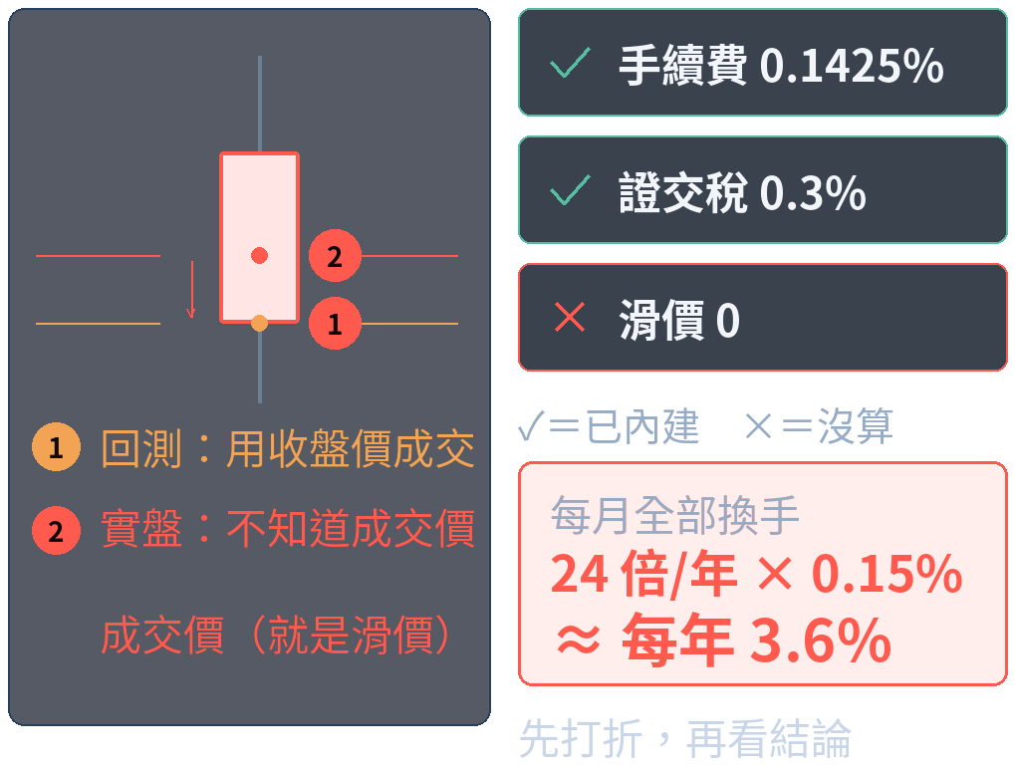
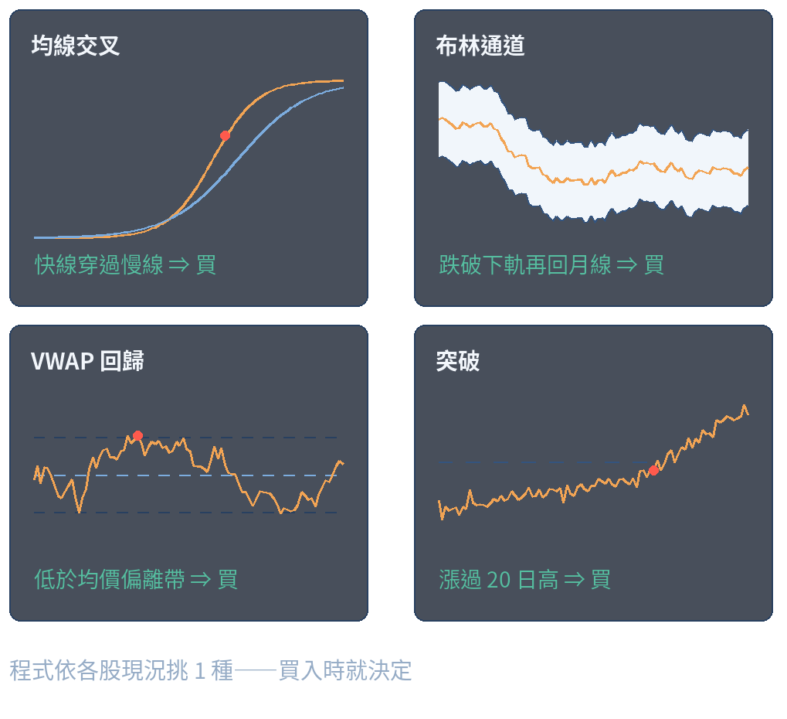
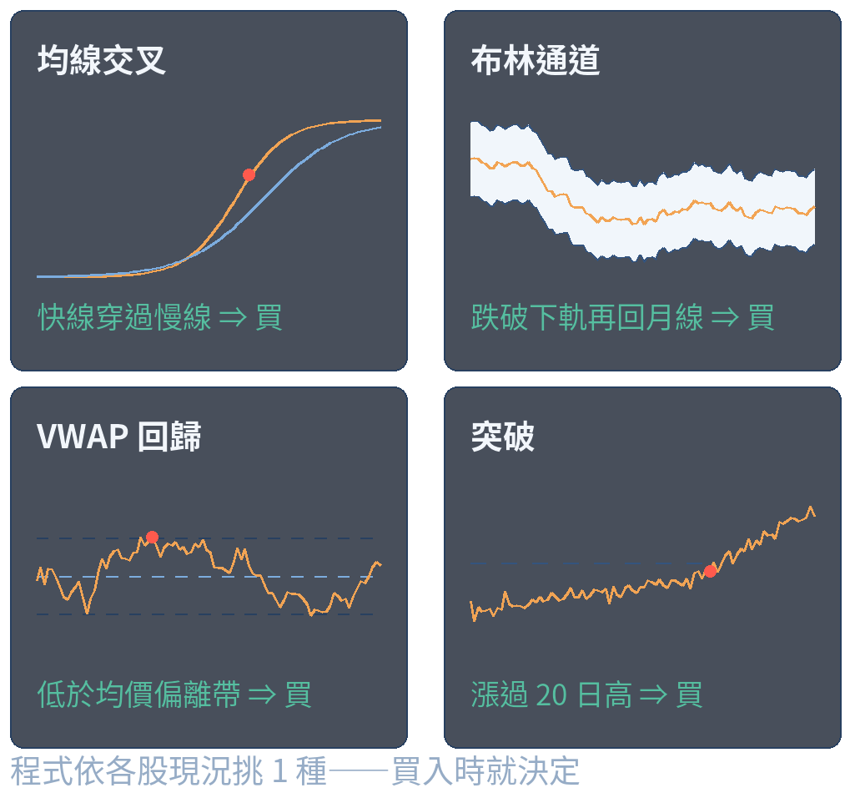
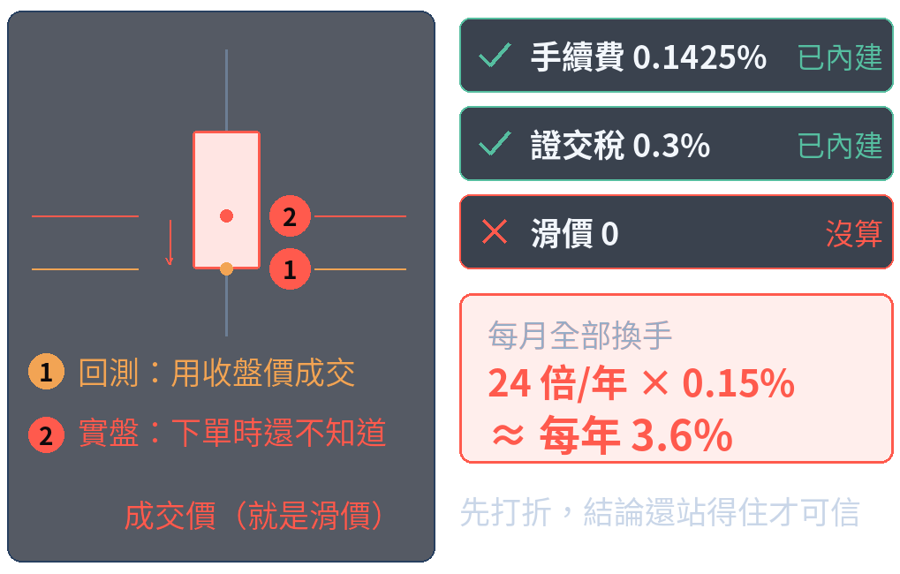
滑價：回測沒有這一段
訊號看當日收盤，成交也用同一個收盤
換手 24 倍/年 × 0.15% ≈ 每年 3.6%
結論要先打折，還站得住才可信
05 / 06
Notes:
⏱ 建議時間：31 秒
第三件，滑價。
回測用當日收盤價成交，實盤做不到——下單時還不知道成交價。
回測只算了手續費 0.1425% 和證交稅 0.3%，滑價是零。
而我們每月全部換手，一年 24 倍，乘上 0.15%，大約就是每年 3.6%。
所以結論要先打折，再看還站不站得住。
【講師提示】24 × 0.15% ＝ 3.6% 是**估算**（不是回測量到的值），用途是壓測結論；真正的修法是加一個 `SLIPPAGE` 旋鈕重跑，看優勢還在不在。回測程式裡 `buy_cost`／`sell_net` 只有 `COMMISSION_RATE` 與 `tax_rate`，沒有滑價項。

Slide 6

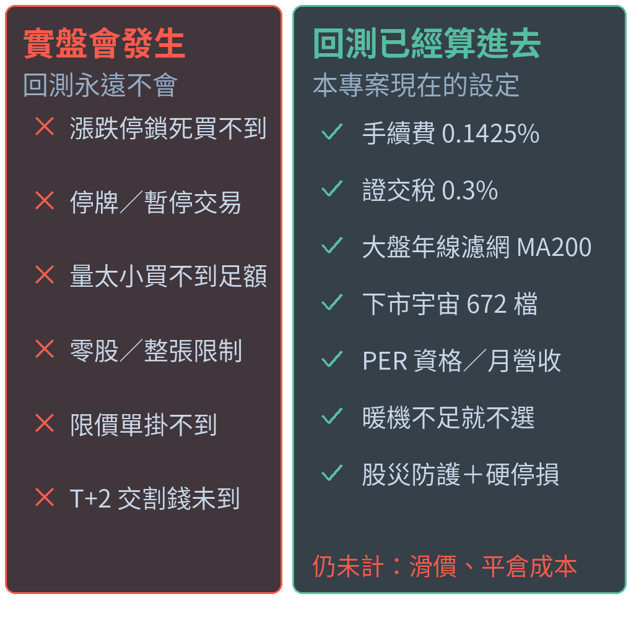

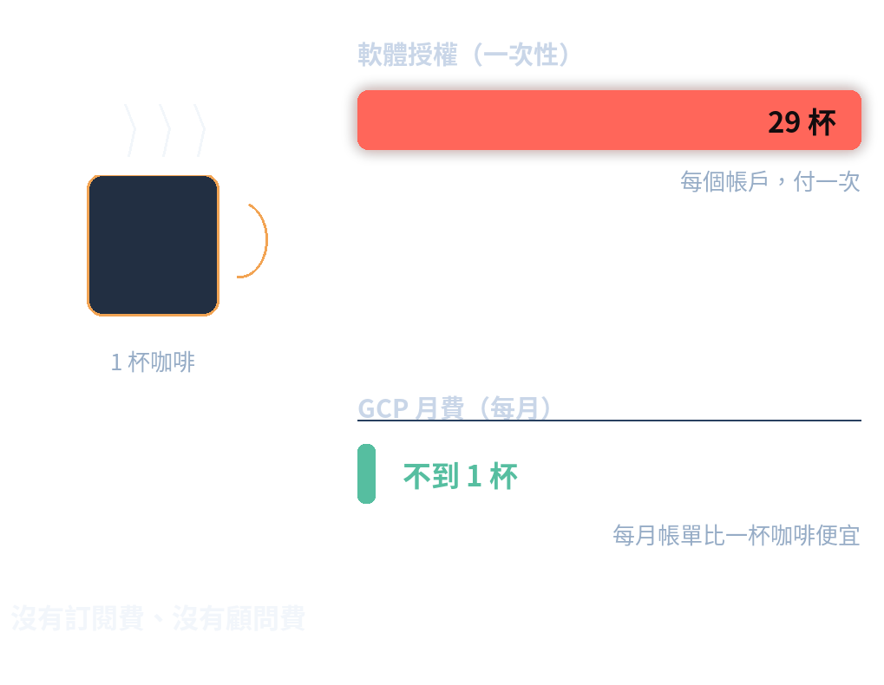
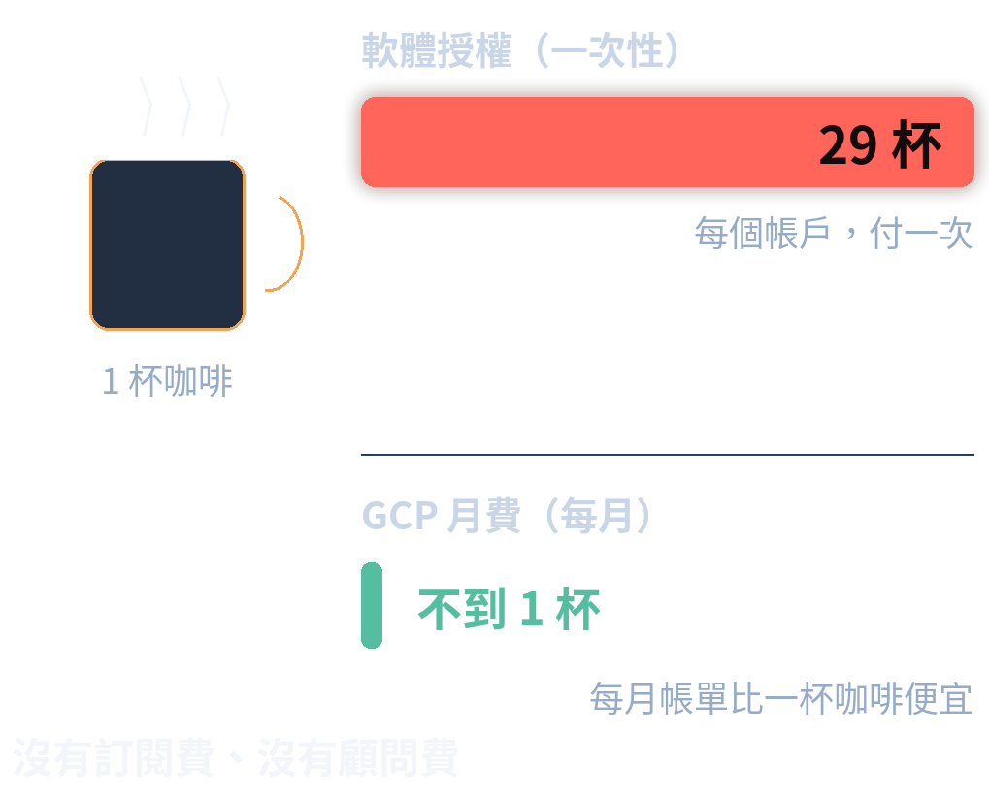
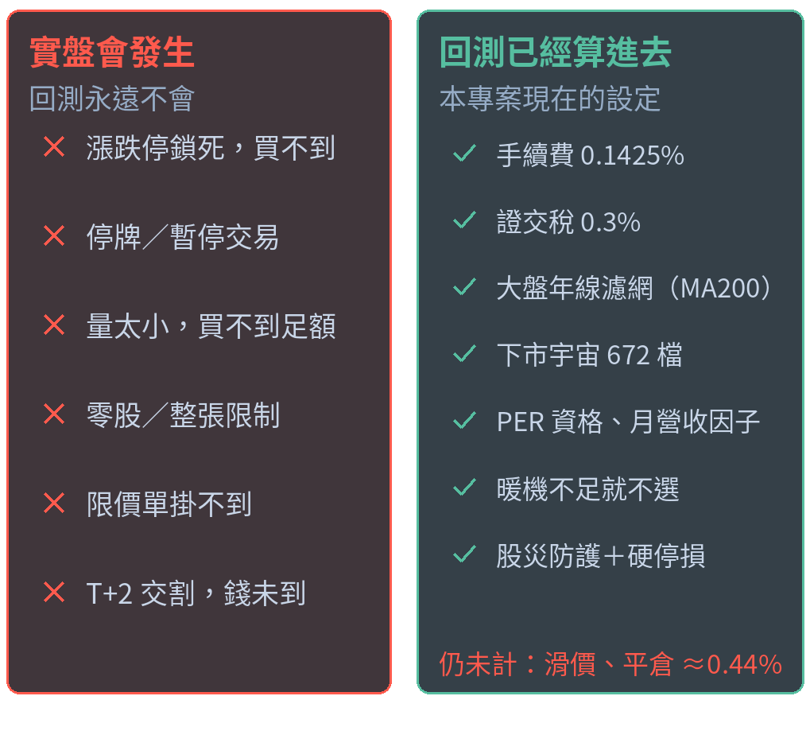
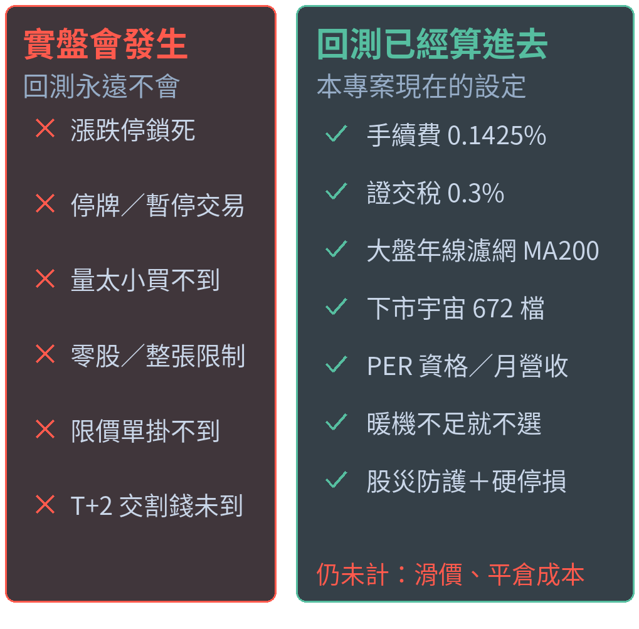
買不到：實盤會、回測不會
左邊 6 種狀況，模擬永遠不會遇到
右邊是本專案回測已經算進去的
仍未計：滑價、期末平倉成本
06 / 06
Notes:
⏱ 建議時間：36 秒
第四件，買不到。
漲跌停鎖死、停牌、量太小、零股整張、限價單掛不到、T+2 交割，這些在模擬裡永遠不會發生。
右邊是回測已經算進去的：手續費、證交稅、大盤年線濾網、下市宇宙、PER 和營收資格、暖機、股災防護加硬停損。
還沒算的是滑價，和期末平倉成本，大約 0.44%。
【講師提示】左欄是「實盤會發生」，右欄是程式裡真的有的規則（`core/backtest_rules.py`、`core/scoring.py`、`core/market_filter.py`），不要讓聽眾以為回測什麼都算了。另外兩個已知落差：法人確認快取全期只有 41 個交易日（那道濾網實質沒作用）、`IMM_OVERHEAT` 預設 0（實盤會擋掉約 1/5 名單）。

